Slide 1
Menghitung integral lipat SATU
TUGAS BESAR PEMODELAN DAN SIMULASI II
Teorema Rata-rata
MAYA AMELIASARI (1301174071)
FEBIANA ANISTYA (1301170115)

Slide 2


Pendahuluan
Jika f(x) kontinu pada selang [a,b], maka terfapat suatu bilangan real c dalam selang [a,b], sedemikian sehingga
Atau dapat dituliskan sebagai

Slide 3
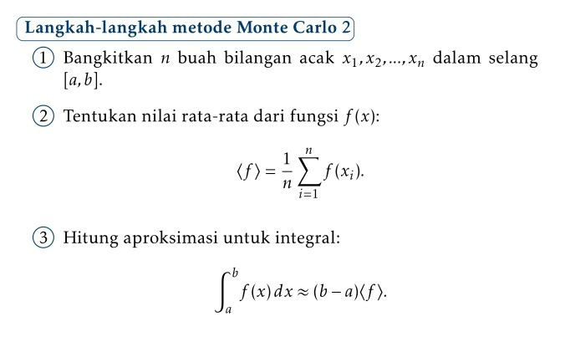
Metode
Monte Carlo 2
Bangkitkan n buah bilangan acak x₁,x₂,…,x_{n} dalam selang [a,b].
Tentukan nilai rata-rata dari fungsi f(x):
Hitung aproksimasi untuk integral:

Slide 4

Permasalahan
Menghitung rata – rata dengan menggunakan metode Monte Carlo 2
$$\int_{0}^{3}{x^{2}dx}$$

Slide 5
Source Program
import math
import numpy as np
import matplotlib.pyplot as plt
from matplotlib.patches import Polygon
import random as rand
# Kami ambil nilai seperti request Bapak saat presentasi kemarin
# Fungsi yang diambil x^2
def f(x):
return (x**2)
n = 100 #titik yang dibangkitkan
a = 0 #batas bawah
b = 3 #batas atas
S = 0
S2 = 0
# Langkah 1
for i in range(n):
r = rand.uniform(0,1)
xr = a + ((b - a) * r)
S = S + f(xr)
S2 = S2 + (f(xr) * f(xr))
#endfor
# Langkah 2
Favg = S/n
F2avg = S2/n
# Langkah 3
Fn = (b - a) * Favg
pe = (b - a) * math.sqrt((F2avg - (Favg*Favg)) / n)
# Grafik
x = np.linspace(0, 5)
y = f(x)
fig, ax = plt.subplots()
plt.plot(x, y)
plt.ylim(0)
# Buat area grafiknya
ix = np.linspace(a, b)
iy = f(ix)
verts = [(a, 0), *zip(ix, iy), (b, 0)]
polygon = Polygon(verts, facecolor='#41f4af', edgecolor='red')
ax.add_patch(polygon)
plt.show()

Slide 6
Source Program
#Output
print('Fungsi = x^2')
print('Banyak titik yang dibangkitkan (n) = ',n)
print()
print('Hasil Langkah 1')
print('=======================')
print('S : ',round(S,4))
print('S2 : ',round(S2,4))
print()
print('Hasil Langkah 2')
print('=======================')
print('Favg : ',round(Favg,4))
print('F2avg : ',round(F2avg,4))
print()
print('Hasil Langkah 3')
print('=======================')
print('Fn : ',round(Fn,4)) # Hasil integral numerik
print('pe : ',round(pe,4)) # Perkiraan error

Slide 7
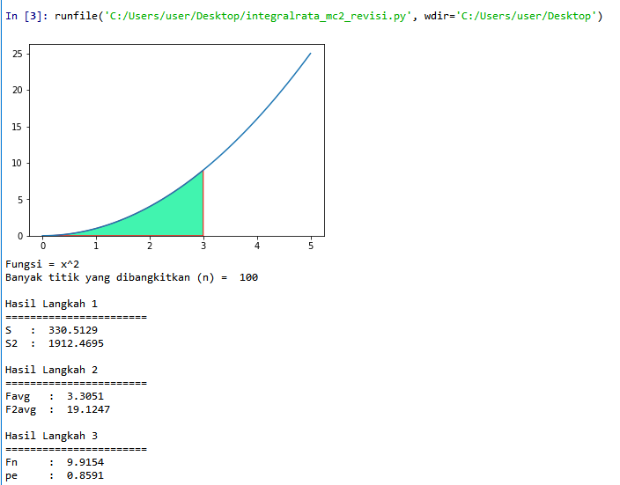
Hasil Program

Slide 8
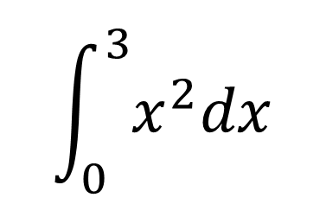
Kesimpulan
Hasil Langkah 1
=======================
S : 330.5129
S2 : 1912.4695
Hasil Langkah 2
=======================
Favg : 3.3051
F2avg : 19.1247
Hasil Langkah 3
=======================
Fn : 9.9154
pe : 0.8591
$$\int_{0}^{3}{x^{2}dx}$$

